Slide 1



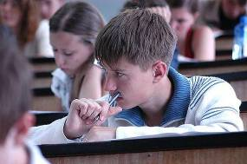

ПІДГОТОВКА
МАГІСТРІВ
Доповідає заст. начальника навчального відділу
з магістерських програм корп.3, каб.206
527-85-26
Колеснікова Олена Миколаївна

Slide 2


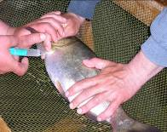
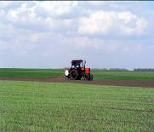
Безперервність ступеневої освіти в НУБіП України
Доктор наук
Доктор наук
Доктор філософії
Доктор філософії
Магістр
Магістр
Бакалавр
Бакалавр
Молодший
бакалавр
Молодший
бакалавр

Slide 3
Підготовка магістрів здійснюється за
освітньо-професійною та освітньо-науковою
орієнтацією освітніх програм
Освітньо-наукова
Освітньо-професійна
Взаємозв’язок магістерських програм з науково-дослідними тематиками
Спецкурс “Представлення результатів наукових досліджень магістрів засобами ІКТ”
Оприлюднення результатів наукових досліджень у друкованих виданнях
Підготовка авторефератів магістерських робіт
вибір магістерської програми та попереднє формулювання теми магістерської роботи майбутнім роботодавцем
проведення практики на базах підприємства-роботодавця
використання комплексних тематик написання магістерських робіт з метою наближення студентів до умов виробництва
1 р. 9 міс. (120 кредитів ЄКТС)
1 р. 4 міс.(90 кредитів ЄКТС)

Slide 4
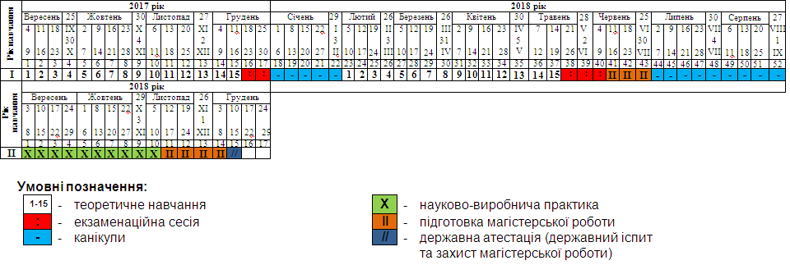
Новий розподіл навчального навантаження студентів магістратури із 2018-2019 н.р.
Навчання слід максимально наблизити до майбутнього робочого місця – це базовий принцип компетентнісного підходу до сучасної освіти.
Аудиторне тижневе навантаження 24 год.
з теоретичним навчанням протягом двох семестрів тривалістю по 15 тижнів,
3-й (окремий) семестр – практика науково-виробнича, написання магістерської роботи

Slide 5
У НУБіП України в 2019-2020 н.р. підготовка магістрів здійснюватиметься за 37 спеціальностями
Освітні, педагогічні науки | Біотехнології та біоінженерія
Філологія (германські мови та літератури (переклад включно), перша – англійська) | Харчові технології
Філологія (германські мови та літератури (переклад включно), перша – німецька) | Деревообробні та меблеві технології
Економіка | Будівництво та цивільна інженерія
Облік і оподаткування | Геодезія та землеустрій
Фінанси, банківська справа та страхування | Агрономія
Менеджмент | Захист і карантин рослин
Публічне управління та адміністрування | Садівництво та виноградарство
Маркетинг | Технологія виробництва та переробки продукції тваринництва
Підприємництво, торгівля та біржова діяльність | Лісове господарство
Право | Садово-паркове господарство
Екологія | Водні біоресурси та аквакультура
Комп’ютерні науки | Агроінженерія
Інженерія програмного забезпечення | Ветеринарна медицина
Комп’ютерна інженерія | Ветеринарна гігієна, санітарія і експертиза
Галузеве машинобудування | Соціальна робота
Електроенергетика, електротехніка та електромеханіка | Автомобільний транспорт
Автоматизація та комп’ютерно-інтегровані технології | Транспортні технології (на автомобільному транспорті)
Метрологія та інформаційно-вимірювальна техніка

Slide 6
У НУБіП України в 2019-2020 н.р. підготовка магістрів
здійснюватиметься за 58 освітніми програмами
в межах 37 спеціальностей
Агрономія | Геодезія та землеустрій
Селекція і генетика сільськогосподарських культур | Право
Садівництво та виноградарство | Агроінженерія
Агрохімія і ґрунтознавство | Автомобільний транспорт
Захист рослин | Будівництво та цивільна інженерія
Карантин рослин | Машини та обладнання с.-г. виробництва
Екологія та охорона навколишнього середовища | Обладнання лісового комплексу
Екологічний контроль та аудит | Менеджмент організацій і адміністрування
Екологічна біотехнологія та біоенергетика | Менеджмент зовнішньоекономічної діяльності
Технологія виробництва та переробки продукції твар-ва | Управління інноваційною діяльністю
Водні біоресурси та аквакультура | Маркетинг
Ветеринарна медицина | Економіка підприємства
Ветеринарна гігієна, санітарія і експертиза | Прикладна економіка
Деревообробні та меблеві технології | Фінанси і кредит
Лісове господарство | Облік і аудит
Садово-паркове господарство | Підприємництво, торгівля та біржова діяльність
Технології зберігання, консервування та переробки м’яса | Дорадництво
Технології зберігання та переробки водних біоресурсів | Соціальна робота
Електроенергетика, електротехніка та електромеханіка | Англійська мова та друга іноземна мова
Транспортні технології (на автомобільному транспорті) | Німецька мова та друга іноземна мова
Технічний сервіс машин та обладнання с.-г. виробництва | Педагогіка вищої школи
Програмне забезпечення інформаційних систем | Адміністративний менеджмент
Інформаційні управляючі системи та технології | Якість, стандартизація та сертифікація
Комп'ютерний еколого-економічний моніторинг | Управління навчальним закладом
Економічна кібернетика | Управління інвестиційною діяльністю та міжнародними проектами
Комп'ютерні системи і мережі

Slide 7
У НУБіП України в 2019-2020 н.р.
Перший набір
на 5 освітніх програм
Інформаційно-комунікаційні технології в освіті | Агрохімсервіс у прецизійному агровиробництві
Управління персоналом | Нутриціологія
Соціально-психологічна реабілітація

Slide 8
Освітні програми
із можливістю перехресного вступу
на основі ОС “Бакалавр” із будь-якої спеціальності/
напряму підготовки
“Дорадництво”
“Управління інвестиційною
діяльністю та міжнародними
проектами”
“Якість, стандартизація
та сертифікація ”
“Управління інноваційною
діяльністю”
“Адміністративний
менеджмент”
“Управління навчальним
закладом ”
“Прикладна економіка”
“Менеджмент
організацій і адміністрування”
“Педагогіка вищої школи”
“Підприємництво, торгівля
та біржова діяльність”
“Менеджмент зовнішньо-
економічної діяльності”
“Соціальна робота”
“Електроенергетика, електро-
техніка та електромеханіка”
“Автоматизація та комп’ютерно-
інтегровані технології”
“Право”
Підготовка фахівців ОС “Магістр” за вказаними освітніми програмами здійснюється на базі всіх напрямів підготовки ОС “Бакалавр” та спеціальностей ОС “Магістр” та “Спеціаліст”

Slide 9
Освітні програми
із можливістю перехресного вступу
на основі ОС “Бакалавр” із будь-якої спеціальності/
напряму підготовки
розширений перелік (вступ 2019)
“Інформаційно-комунікаційні
технології в освіті”
“Обладнання лісового
комплексу”
“Управління персоналом”
“Технічний сервіс машин та
обладнання с.-г. виробництва”
“Соціально-психологічна
реабілітація”
“Деревообробні та
меблеві технології”
“Будівництво та цивільна
інженерія”
“Технологія виробництва та
переробки продукції тварин-ва”
“Машини та обладнання
с.-г. виробництва”
“Водні біоресурси
та аквакультура”
Підготовка фахівців ОС “Магістр” за вказаними освітніми програмами здійснюється на базі всіх напрямів підготовки ОС “Бакалавр” та спеціальностей ОС “Магістр” та “Спеціаліст”

Slide 10
АНГЛОМОВНЕ НАВЧАННЯ
Випускникам,
які навчалися
в групах
із викладанням
дисциплін
англійською
мовою
видаються
сертифікати
Навчання студентів бакалаврату та магістратури в групах
із викладанням дисциплін англійською мовою у 2019-2020 н.р.
№ п/п | Напрям підготовки (спеціальність) | ОС, курси (рік) навчання
1 | Менеджмент | Бакалавр, 1-4
2 | Менеджмент ЗЕД | Магістр, 1-2
3 | Ветеринарна медицина | Бакалавр, 1-4
 |  | Магістр, 1
4 | Агрономія | Бакалавр, 1-3
5 | Захист рослин | Бакалавр, 1-4
6 | Біотехнологія (Біотехнологія та біоінженерія) | Бакалавр, 1-4
 |  | Магістр, 1-2
7 | Екологія, охорона навколишнього середовища та збалансоване природокористування (Екологія) | Бакалавр, 1-4
 |  | Магістр, 1-2
8 | Економічна кібернетика | Бакалавр, 2-4
9 | Економіка підприємства | Бакалавр, 1-4
10 | Облік і аудит (Облік і оподаткування) | Бакалавр, 1-4
 |  | Магістр, 1-2
11 | Фінанси і кредит (Фінанси, банківська справа та страхування) | Бакалавр, 1-4
 |  | Магістр, 1-2
12 | Геодезія, картографія та землеустрій | Бакалавр, 1-4
13 | Правознавство | Бакалавр, 1-3
14 | Соціальна педагогіка | Бакалавр, 1-4
15 | Філологія | Бакалавр, 1-4
 |  | Магістр, 1-2
16 | Машинобудування | Бакалавр, 1-3

Slide 11






Міжнародні магістерські програми з отриманням подвійних дипломів
“Міжнародний біобізнес” Токійський аграрний ун-т (Японія)
“Masters of Business Administration in Agriculture (MBA)
Ун-т прикладних наук Вайнштефан (Німеччина)
“Master of Food and Agribusiness (MFA)
Ун-т прикладних наук Ангальт (Німеччина)
“Енергетика і автоматика біосистем” , “Економіка і менеджмент”
Варшавський університет наук про життя, Польща
“Якість та безпечність продукції”, “Менеджмент”, “Компютерні
технології”
Академія Бізнесу (Домброва Гурніча, Польща)
“Екологія”, “Соціальна педагогіка”
Поморська академія в Слупську, Польща
“Економіка і менеджмент”
Словацький аграрний університет, Нітра
міжнародний відділ к.107 корп.3

Slide 12
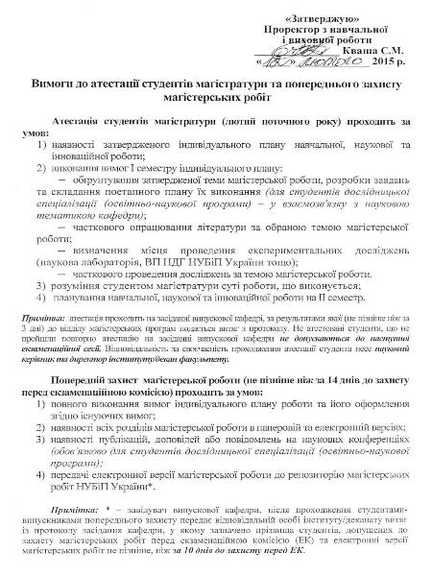
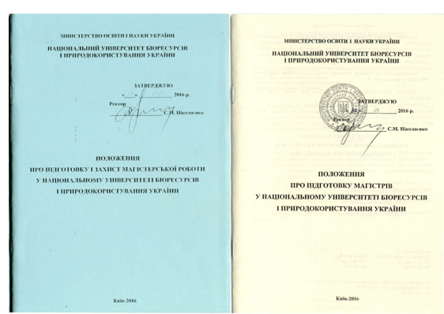
Нормативні документи НУБіП України із координування підготовки магістрів
Положення про підготовку магістрів у Національному університеті біоресурсів і природокористування України
Положення про підготовку і захист магістерської роботи у НУБіП України
Вимоги до атестації студентів магістратури та попереднього захисту магістерських робіт
https://nubip.edu.ua/node/12654

Slide 13
Структура тематики магістерських робіт, впровадженої згідно Положень:
60% – теми загально-фахового змісту (базові теми)
25% – теми інноваційного характеру (відповідають
сучасним проблемам науки і практики),
15% – теми неординарного характеру (підтвердження або
спростування існуючих гіпотез та висунення нових).

Slide 14
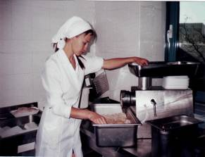
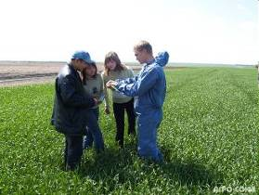
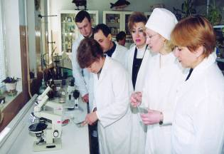
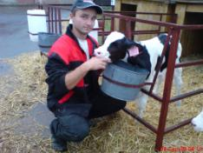
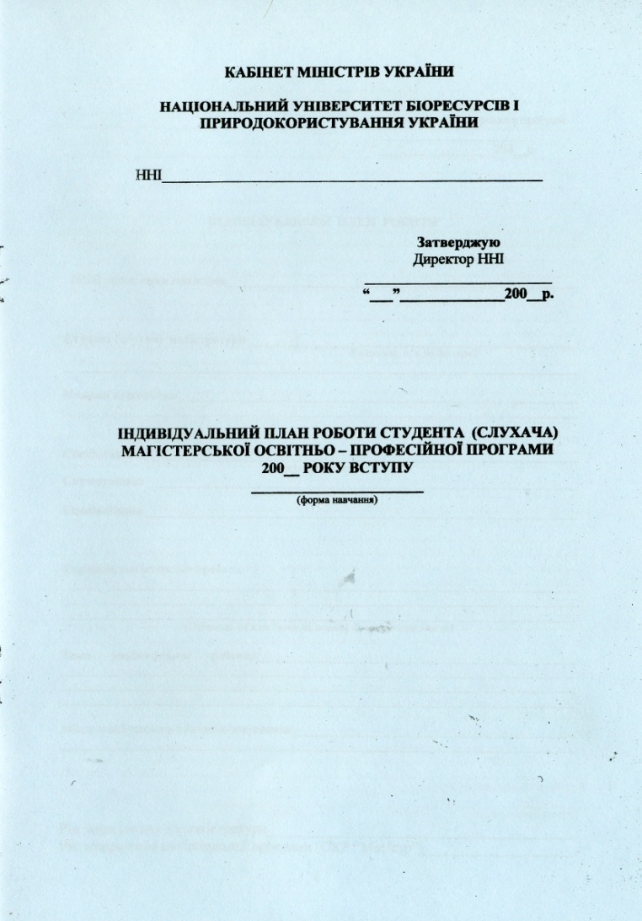


Наукова складова відображається в індивідуальному плані роботи студентів чи слухачів магістерських програм, а контроль її виконання відбувається у формі семестрових атестацій

Slide 15
Основні етапи підготовки та захисту магістерських робіт
(нова процедура згідно розпорядження проректора з навчальної і виховної роботи від 11.12.2017 № 37)
Впродовж першого року навчання студенти магістратури зобов'язані:
– до 30 жовтня затвердити теми магістерських робіт;
– до 30 листопада провести презентацію методик дослідження на засіданнях випускових кафедр;
– до 30 травня провести презентацію теоретичної складової магістерських робіт на засіданнях випускових кафедр.
Впродовж другого року навчання студенти магістратури зобов'язані :
– до 30 жовтня провести на факультетах постерні презентації магістерських робіт;
– до 30 листопада забезпечити проведення:
перевірки магістерських робіт на наявність плагіату;
попереднього захисту магістерських робіт на засіданнях випускових кафедр.

Slide 16
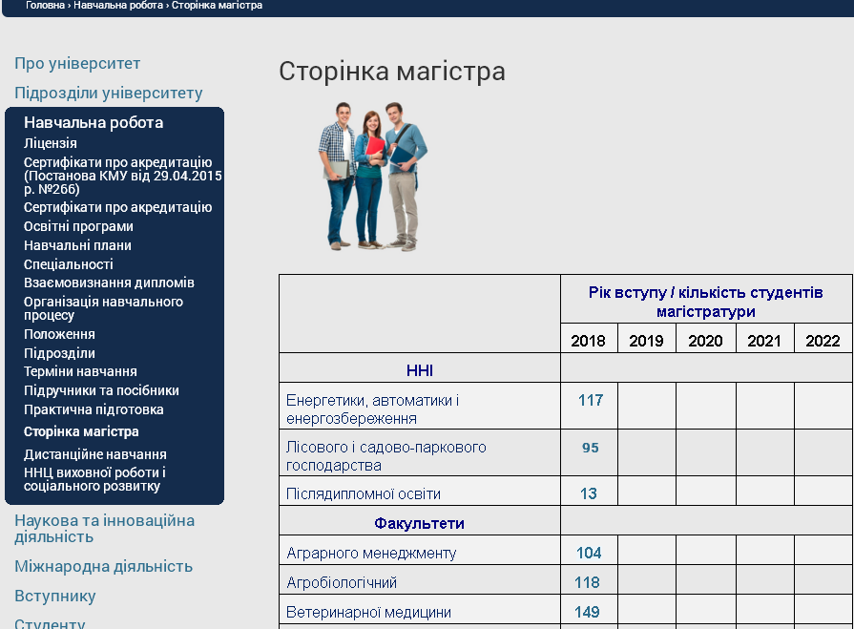
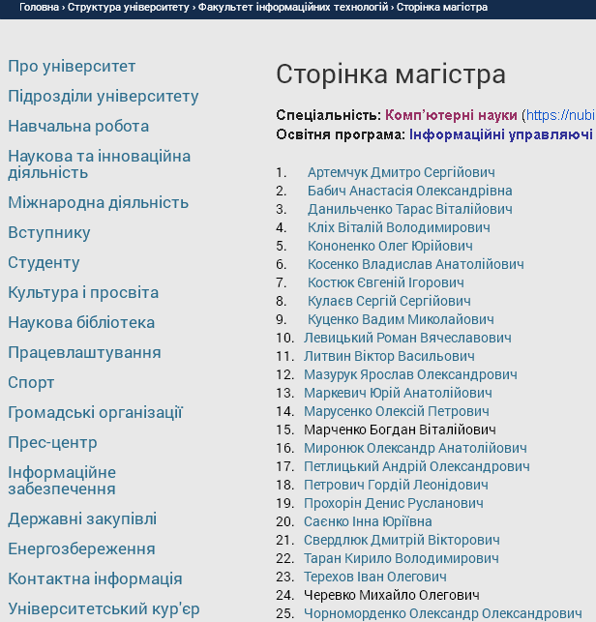
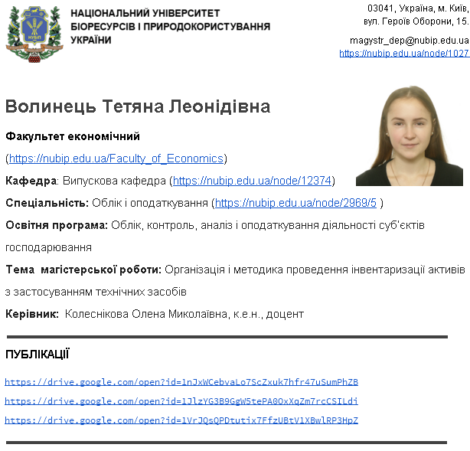
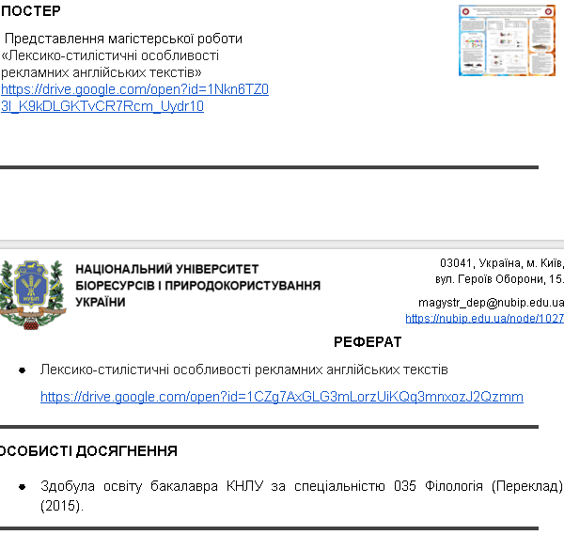
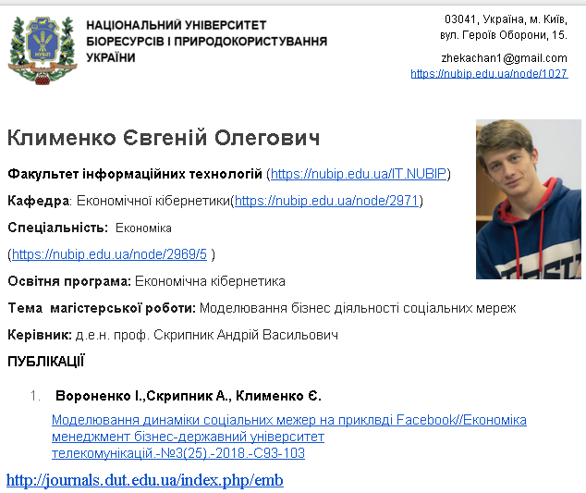
Створено портал (сторінку) магістра на сайті НУБіП України
https://nubip.edu.ua/node/50198

Slide 17
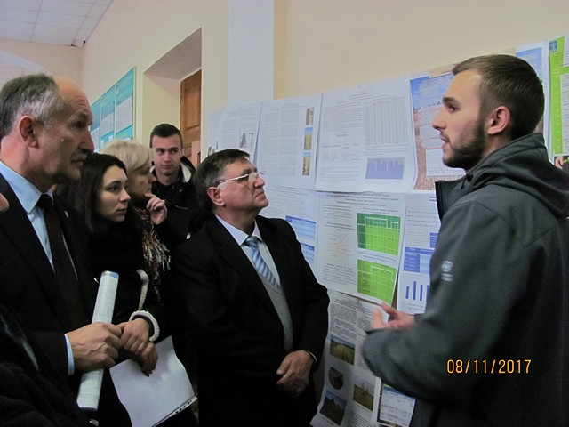
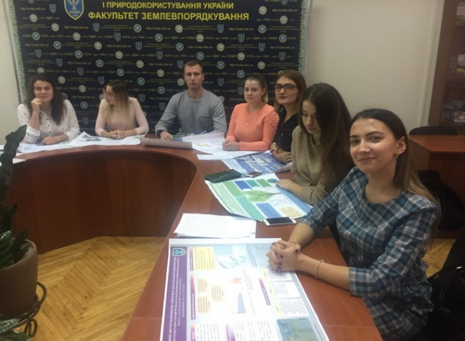
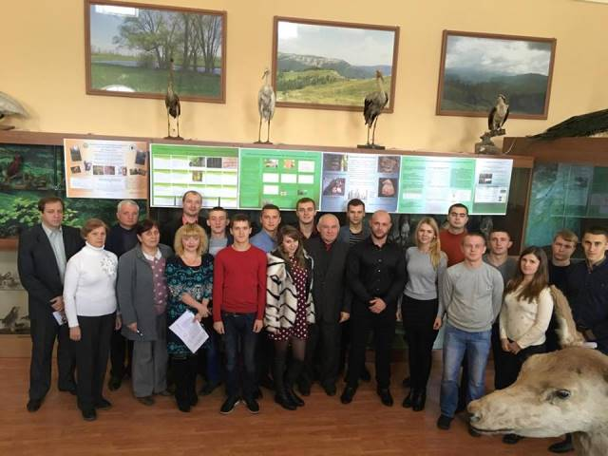
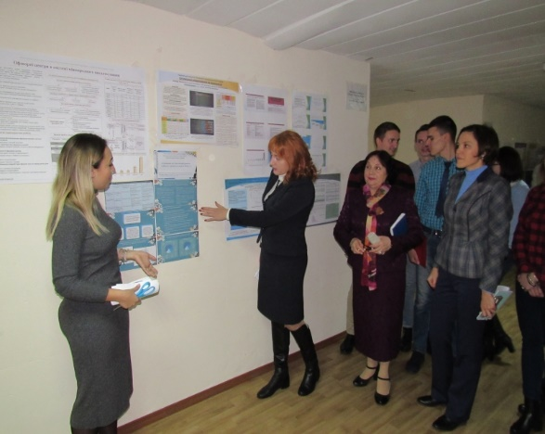
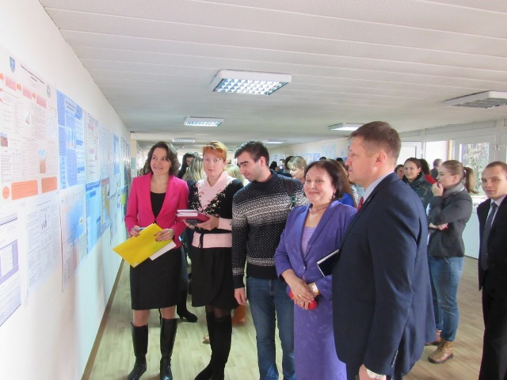
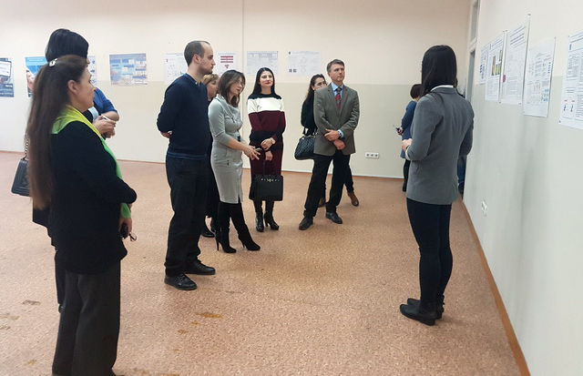
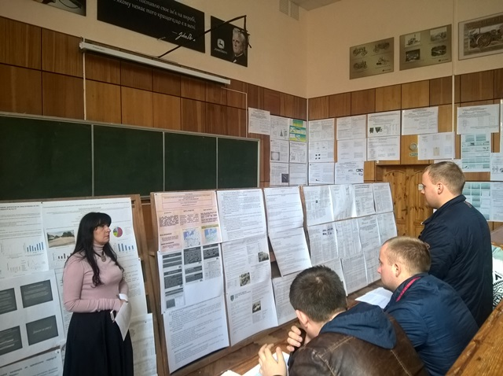
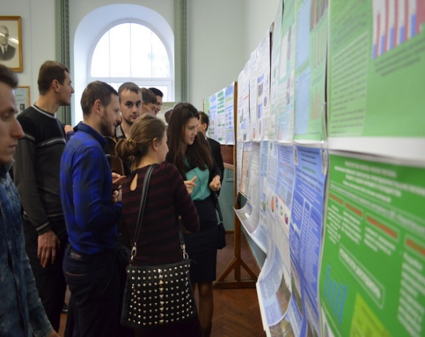
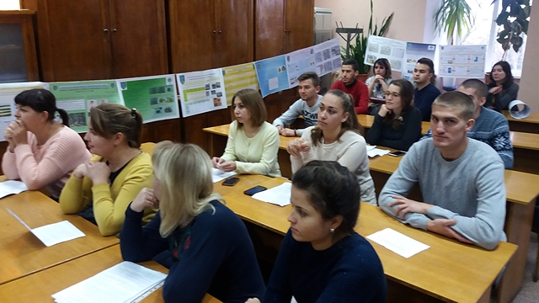
Загальноуніверситетська конференція у форматі постерних презентацій

Slide 18
МОЖЛИВІ ВАРІАНТИ ЗДОБУТТЯ ОС «МАГІСТР»:
1) на основі здобутого ОС «Бакалавр» зі спорідненої спеціальності;
2) на основі здобутого ОС «Бакалавр» із неспорідненої спеціальності
(із складанням додаткового вступного випробування);
3) на основі здобутого ОС «Бакалавр» із будь-якої спеціальності
(із складанням додаткового вступного випробування);
4) шляхом паралельного навчання на денній формі навчання
за спорідненою спеціальністю та на заочній формі навчання
із неспорідненої спеціальності
5) шляхом паралельного навчання на денній формі із неспорідненої
спец-сті та на заочній формі навчання за спорідненою спеціальністю
6) шляхом паралельного навчання із неспоріднених спеціальностей
на денній та заочній формах навчання

Slide 19
1) варіант на основі здобутого ОС “Бакалавр” зі спорідненої спеціальності (1,5 роки)
Споріднені напрями підготовки ступеня бакалавра | Спеціальності (освітні програми) ОС «Магістр»
Назва | Спеціальність | Освітня програма
«Агрономія» 6.090101, 201 | 201 Агрономія | Агрономія Агрохімія і ґрунтознавство Селекція і генетика с.-г. культур Агрохімсервіс у прецизійному агровиробництві
 | 203 Садівництво та виноградарство | Садівництво та виноградарство

Slide 20
2) варіант на основі здобутого ОС “Бакалавр” із неспорідненої спеціальності із складанням додаткового вступного випробування
Спеціальності ОС «Бакалавр» | Не споріднені спеціальності ступеня магістра (ОКР спеціаліста)
Назва/код | Код | Назва | Додаткове вступне випробування
«Агрономія» 6.090101, 201 | 035.04 | Філологія (германські мови та літератури (переклад)) (Англійська мова та друга іноземна мова, Німецька мова та друга іноземна мова) | Науково-технічний переклад
 | 101 | Екологія | Загальна екологія
 | 202 | Захист і карантин рослин | Хім і біозахист рослин
 | 205 | Лісове господарство | Лісівництво
 | 206 | Садово-паркове господарство | Комплекс дисц. з садово-паркового господарства
 | 162 | Біотехнології та біоінженерія | Генетика

Slide 21
3) варіант на основі здобутого ОС “Бакалавр” із будь-якої спеціальності зі складанням додаткового вступного випробування
Не споріднені спеціальності ступеня магістра |  |  | Додаткове вступне випробування
Код | Спеціальність | Освітня програма
073 | Менеджмент | Адміністративний менеджмент, Менеджмент орг-цій і адмін-я Менеджмент ЗЕД Упр-ня інвест.дія-стю та міжнар. проектами, Дорадництво Управління інновац. діяльністю Управління навч.закладом Управління персоналом | Економічна теорія
081 | Право | Право | Комплекс юридичних дисциплін
133 | Галузеве машинобудування | Машини і обл-ня с/г в-ва, Обл-ня лісов.компл-су, Техсервіс маш.і обл. | Механіка та опір матеріалів
187 | Деревообробні та меблеві технології | Деревообробні та меблеві технології | Деревинознавство з основами товаро- знавства
192 | Будівництво та цивільна інженерія | Будівництво та цивільна інженерія | Комплекс базових інженерних дисциплін

Slide 22
продовження 3) варіант на основі здобутого ОС “Бакалавр” із будь-якої спеціальності зі складанням додаткового вступного випробування
Не споріднені (специфічні) спеціальності ступеня магістра |  |  | Додаткове вступне випробування
Код | Спеціальність | Освітня програма
076 | Підприємництво, торгівля та БД | Біржова діяльність | Економічна теорія
051 | Економіка | Прикладна економіка
011 | Освітні, педагогічні науки | Педагогіка вищої школи, Інф-комун.технології в освіті | Комплекс гуманітарних дисциплін
152 | Метрологія та інф-вимірюв. техніка | Якість, стандартизація та сертифікація | Стандарт-я, сертиф-я та метрологічне забез-я
231 | Соціальна робота | Соц. робота, соц.-психол.реабіл. | Комплекс гум. дисциплін
141 | Електроенергетика, електротехніка та електромеханіка | Електроенергетика, електротехніка та електромеханіка | Теоретичні основи електротехніки
151 | Автоматизація та комп’ютерно-інтегровані технол-ї | Автоматизація та комп’ютерно-інтегровані технології | Теоретичні основи автоматики

Slide 23
4) Варіант паралельне навчання на денній формі за спорідненою спеціальністю (1,5 роки)
Споріднені напрями підготовки ступеня бакалавра | Спеціальності (освітні програми) ОС «Магістр»
Назва | Спеціальність | Освітня програма
«Агрономія» 6.090101 | 201 Агрономія | 1. Агрономія 2. Агрохімія і ґрунтознавство 3. Селекція і генетика с.-г. культур
 | 203 Садівництво та виноградарство | Садівництво та виноградарство
«Біотехнологія» 6.051401 | 162 Біотехнології та біоінженерія | Екологічна біотехнологія та біоенергетика
«Екологія, охорона навкол. середовища та збалансоване природокористування» 6.040106 | 162 Екологія | 1. Екологічний контроль та аудит 2. Екологія та охорона навколишнього середовища
«Захист рослин» 6.090105 | 202 Захист і карантин рослин | 1. Захист рослин 2. Карантин рослин
на заочній формі (1,5 роки) за
не спорідненою чи специфічною спеціальністю/освітньою програмою

Slide 24
5) варіант паралельне навчання на заочній формі (1,5 роки) за спорідненою спеціальністю
Споріднені напрями підготовки ступеня бакалавра | Спеціальності (освітні програми) ОС «Магістр»
Назва | Спеціальність | Освітня програма
«Агрономія» 6.090101 | 201 Агрономія | 1. Агрономія 2. Агрохімія і ґрунтознавство 3. Селекція і генетика с.-г. культур
 | 203 Садівництво та виноградарство | Садівництво та виноградарство
«Біотехнологія» 6.051401 | 162 Біотехнології та біоінженерія | Екологічна біотехнологія та біоенергетика
«Екологія, охорона навкол. середовища та збалансоване природокористування» 6.040106 | 162 Екологія | 1. Екологічний контроль та аудит 2. Екологія та охорона навколишнього середовища
«Захист рослин» 6.090105 | 202 Захист і карантин рослин | 1. Захист рослин 2. Карантин рослин
на денній формі (1,5 роки) за
не спорідненою чи специфічною спеціальністю/освітньою програмою

Slide 25
6) варіант паралельне навчання на денній та заочній формах
(1,5 роки) за неспорідненими чи специфічними спеціальностями/ освітніми програмами

Slide 26
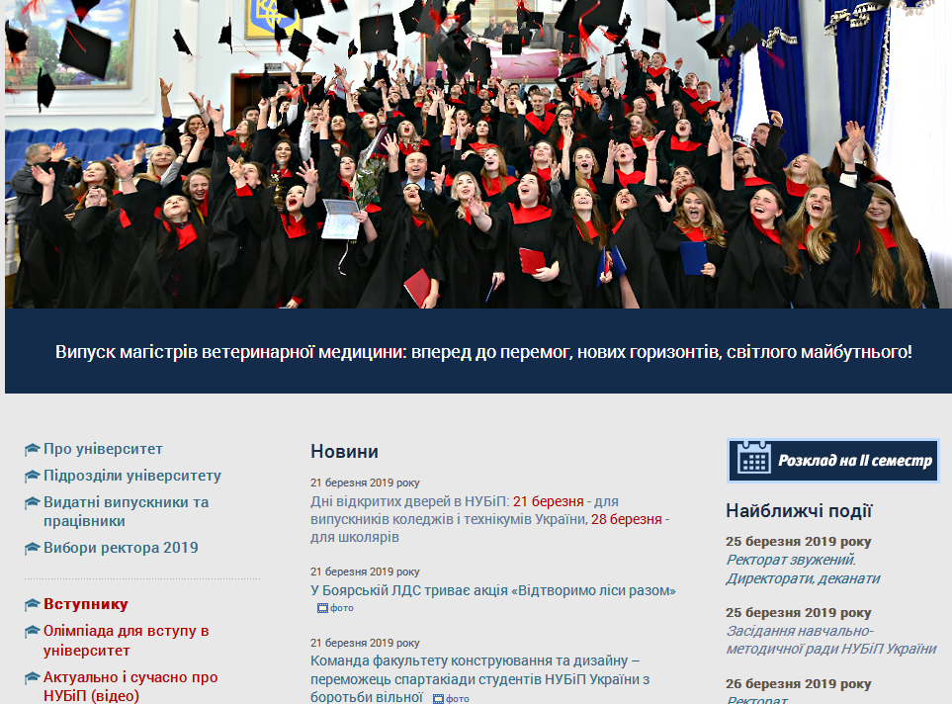

Slide 27


Slide 28
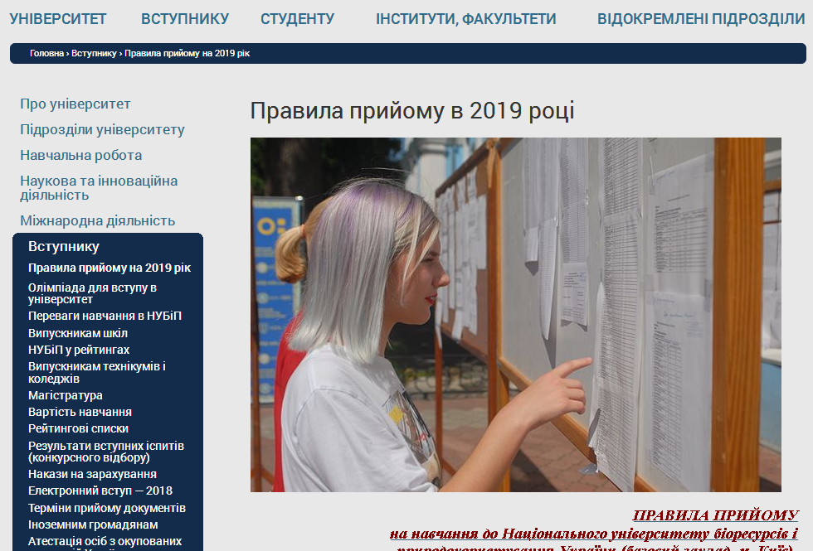

Slide 29
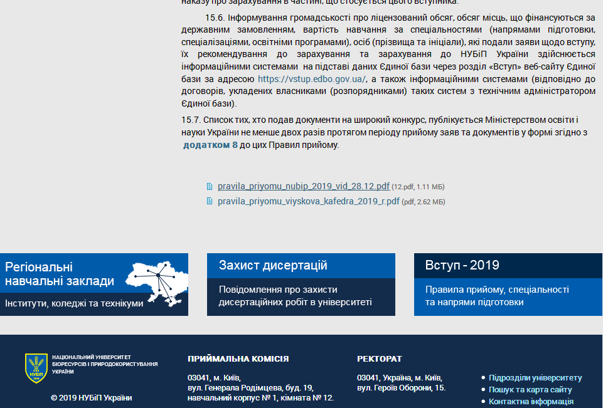

Slide 30


Slide 31
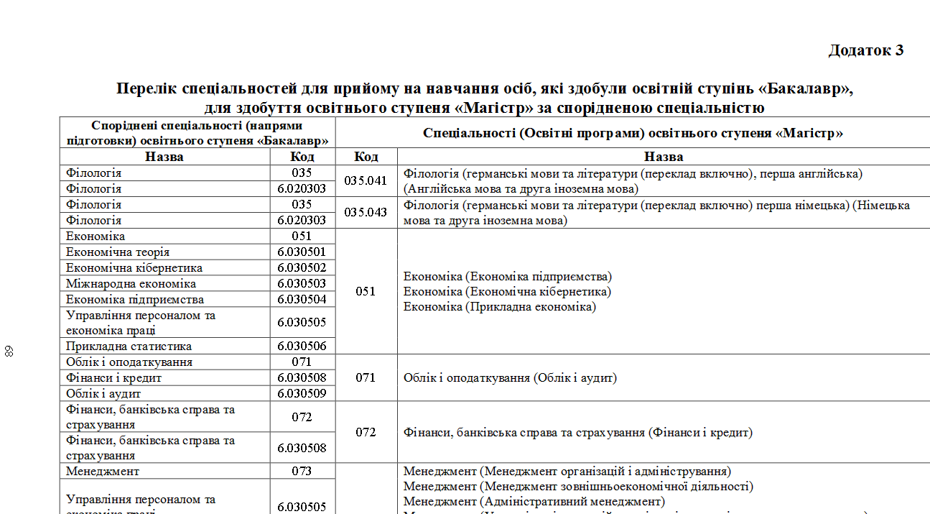

Slide 32
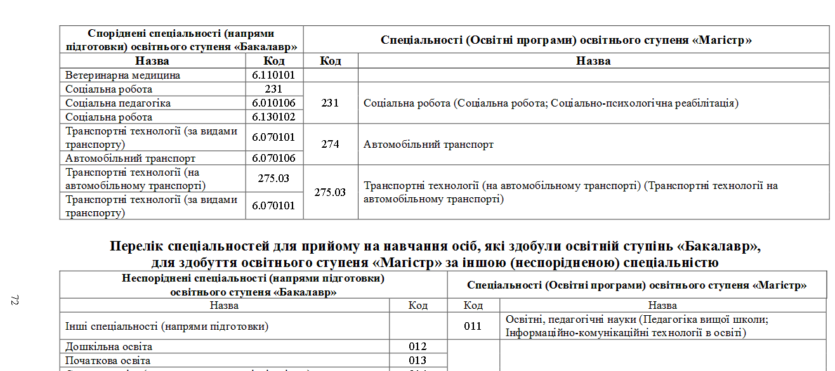

Slide 33
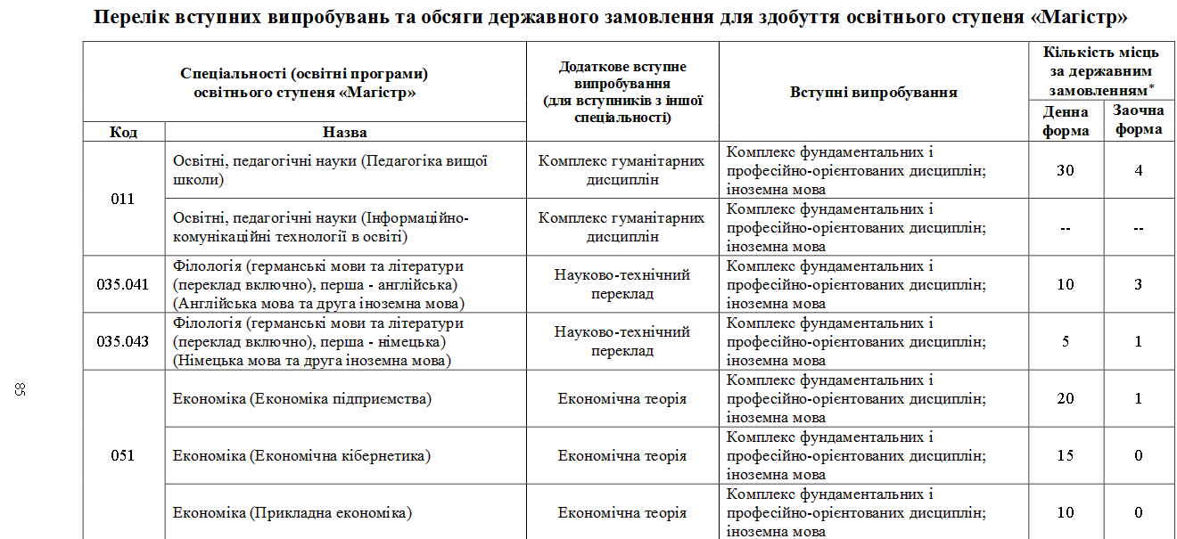

Slide 34
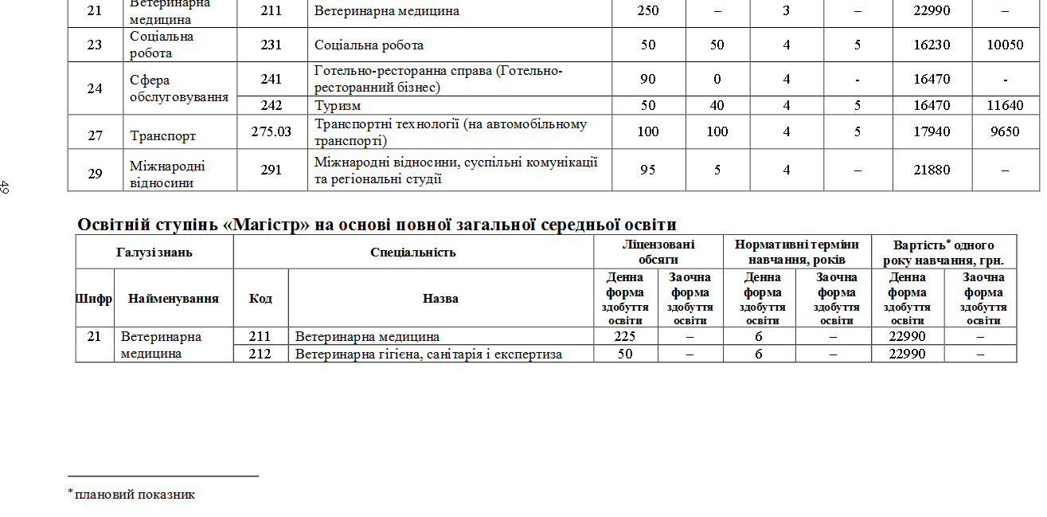
Додаток 1

Slide 35
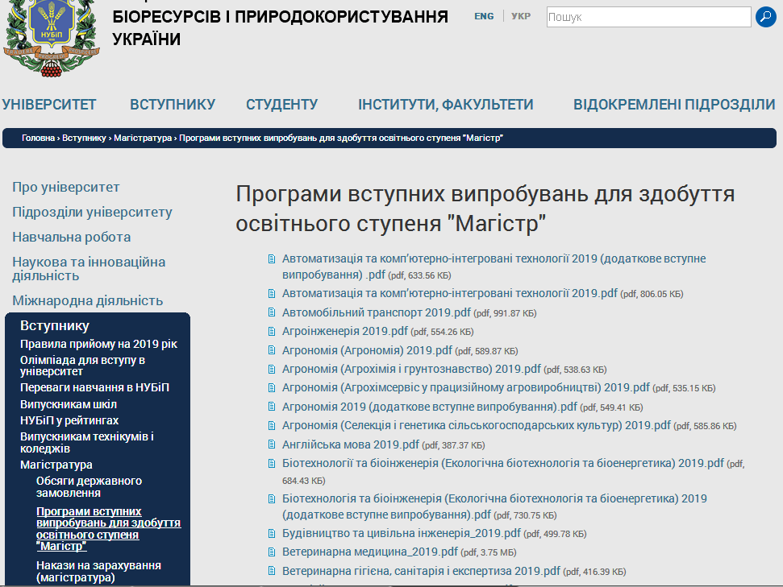

Slide 36
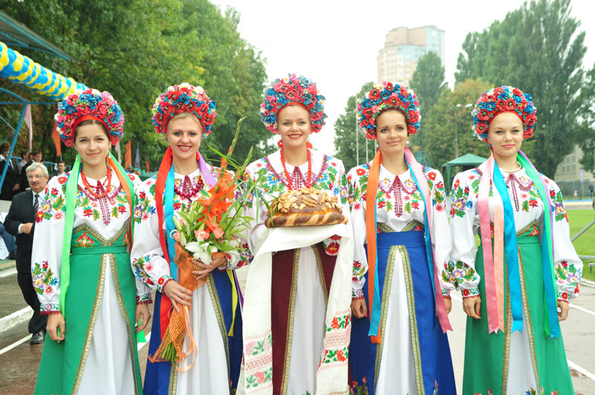
Ласкаво просимо до магістратури НУБіП України

